Slide 1

归去来兮辞
第一课时

Slide 2
教学目标
1.了解常识
2.探究情感
3.讨论方式

Slide 3
五 斗米的故事
公元405年8月的一天，担任彭泽县令的陶渊明听说郡里派了督邮来县巡视。县吏劝他穿戴整齐的官服去迎见督邮。陶渊明生平最恨那些狐假虎威，以督邮为名敲诈勒索的官员，气愤地说：“我决不能为五斗米（指俸禄）折腰，去迎奉伺候这种乡里小人。”

Slide 4
作品内容
他长于诗文辞赋。他的作品有两类题材：一类是描绘田园美景，寄托他洁身自好的高洁志趣；
另一类寄寓抱负，多悲愤慷慨之音。散文以《桃花源记》最有名，辞赋《归去来兮辞》著称文史。

Slide 5

文化常识： 关于“辞”
屈原
辞是战国后期楚国诗人_____创造出来的一种新诗体。
特点：_____________________ , 四句为一小节，以_____字句为主，一般每句三拍，间有长短句，多用语气词“兮”。
形式自由，句式整散结合
六
注意：辞，一般是抒情的

Slide 6
问题：本文抒发了什么情感
情感探究
方法指导：
1.反复吟诵多体会
2.知人论世善推测
3.整体解读细分析

Slide 7
一、反复吟咏
飏(yáng) 瞻(zhān) 樽(zūn )
觞(shāng) 憩(qì) 岫(xiù)
翳(yì) 桓(huán) 畴(chóu)
棹(zhào) 耔(zĭ) 窈窕(yăotiăo)

Slide 8
文中的韵脚字
文中的韵脚字
第一节：押uì韵 韵脚字“归”、“悲”、“追”、“非”
第二节：押三个韵：
①un韵……“奔”“门”“存”“樽”
②an韵……“颜”“安”“关”“还”“桓”
第三节：押一个韵ou 韵脚“游”“求”“优”“畴”“舟”“丘”“流”“休”
第四节：除“曷不委心任去留”以上几句，其余押i韵，韵脚有 “之”“期”“籽”“诗”“疑”

Slide 9
二、知人论世

Slide 10
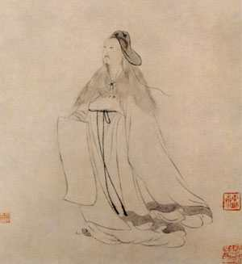
我所知道的陶潜------------：
姓名：
陶潜（或陶渊明）
字号：
字元亮
号靖节先生
又号五柳先生
生卒年月：
365—427
朝代：
东晋
家庭出身：
没落官僚地主
职业：
农民
个人爱好：
喝酒 读书 写作 耕田

Slide 11

我知道的此文写作背景：-------
本文是晋安帝义熙元年（406年）作者辞去彭泽令回家时所作，在彭泽县令任上仅82天，就叹曰：“我不能为五斗米折腰向乡里小儿！” 就辞官回家，躬耕陇亩，为此写下此文，并从此不再出仕。

Slide 12
三、整体解读（关键词句）
标题：归去来兮-------------
------------回去吧
问题生成：读到标题，你心中会生发哪些问题？
讨论交流：
谁归？从哪里归？为什么归？归到哪里去？归得怎么样？还会归去吗？----------

Slide 13
问题求证：读文本解决问题
全文两部分，分为“序”和“辞” 。“序”说明了自己所以出仕和自免去职的原因。“辞”则分三个层次：

Slide 14
归思
归途之乐
归去来兮
室中之乐
归田
园中之乐
出游之乐
归心

Slide 15
四、情感体会
隐士情怀
本文抒发的情感是：----------------
通过对田园生活的赞美和劳动生活的歌颂，表明作者对当时现实政治，尤其是仕宦生活的不满和否定，反映了他蔑视功名利禄的高尚情操，也流露出委运成化，乐安天命的思想。

Slide 16

抒情方式
抒情方式有两种：
1.直接抒情
2.间接抒情

Slide 17
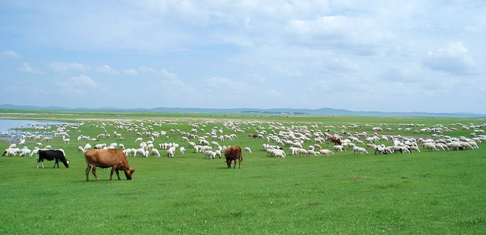
五、探究方式
问题：
方法指导：细读文本，
分步探讨
（此处抒何情→用何式 → 有何用)

Slide 18

研习第一段：
自责自慰
对比
一、自读质疑
二、交流释疑
三、内容梳理
已往
来者
出仕
归隐
昨非
今是

Slide 19

自安自得
研习第二段：
一、自读质疑
二、交流释疑
三、内容梳理
归途之乐
抵家之乐
室内之乐
园中之乐
归心似箭
欣喜若狂
舒适安逸
留连忘返

Slide 20


研习第三段：
出游之乐
一、自读质疑
二、交流释疑
三、内容梳理
重审心志
亲人倾谈
出游方式
所见所感

Slide 21

研习第四段：
委心任去留
一、自读质疑
二、交流释疑
三、内容梳理
承上而问
遑遑欲何之
富贵 帝乡
自我解答
热衷农事 纵情山水
卒章显志
乐天安命

Slide 22
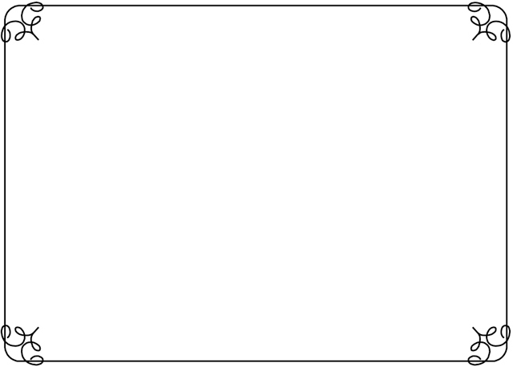
探究方式
自责自慰
（缘由）
归思
直接抒情+间接抒情
归途之乐
归去来兮
室中之乐
归田
自安自得
园中之乐
出游之乐
归心
厌恶富贵
（主旨）
乐天安命

Slide 23
讨论
有人认为本文结尾一句“聊乘化以归尽，乐夫天命复奚疑？”包含着悲观消极的思想，试结合全文内容，谈谈你的看法。

Slide 24
对这样的思想不能简单肤浅地打上消极二字。陶渊明的思想确实消极了一些，我们不宜提倡。但我们应该深入一层地理解。官场的庸俗，平民生活的质朴自由，使作者看到在大自然中才是生命正途。这种率真愤激的抒发至少比有些士大夫的矫揉造作的高义更有意义。

Slide 25
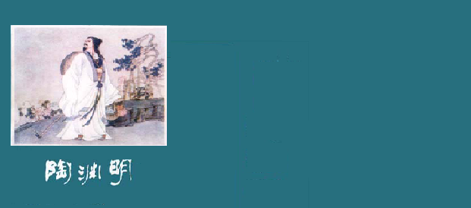
探讨：
陶渊明的
“隐”

Slide 26
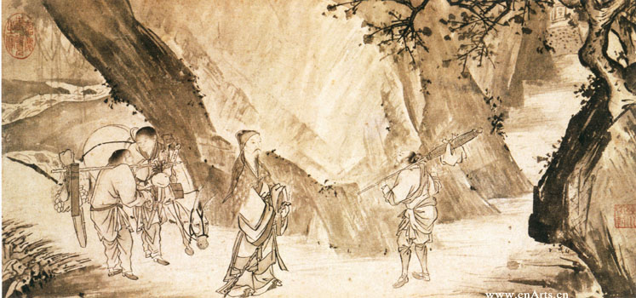
闲适自在

Slide 27
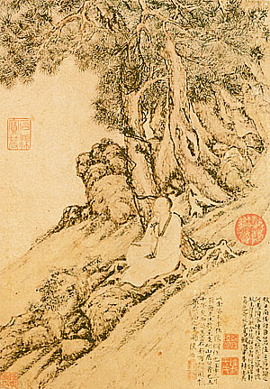
固穷守节

Slide 28
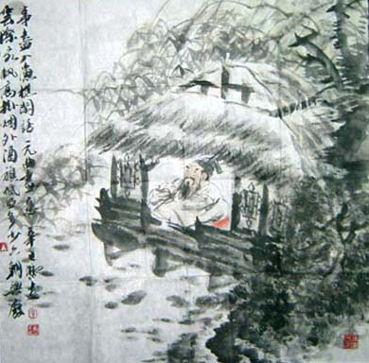
淡泊明志

Slide 29
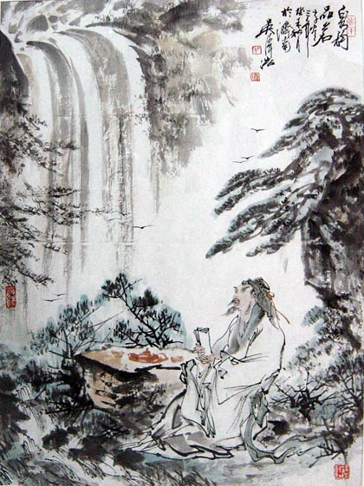
诗酒琴书

Slide 30
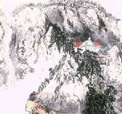
隐士情怀：
厌恶官场，鄙弃功名
回归田园，固穷守节
崇尚自然，闲适自在
娱情诗酒，娱乐琴书
知天乐命，不忘思忧
隐士文化：是古代正直文人因失意仕途或不满浊世等，而采取的一种避世的人生态度，是古代知识分子“独善其身”的高洁人格体现。

Slide 31
讨论
读完本文之后，你们有哪些感悟？写封信给陶前辈谈谈自己的看法。

Slide 32
课外研习：
谈谈本文在情感表达方面的特色。

Slide 33
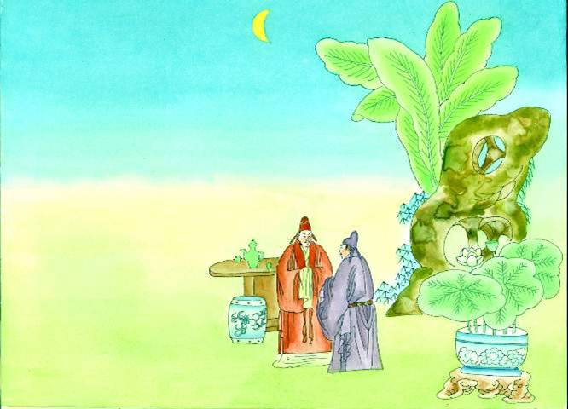
第二课时

Slide 34
教学目标
1.掌握本课重要的文言知识。
2.交流探究成果

Slide 35
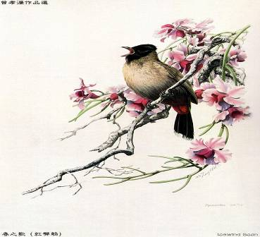
一、.掌握本课重要的文言知识。
指出下列句子的古今词义
觉今是而昨非
悦亲戚之情话
指出下列句子中的词类活用现象
策扶老以流憩
园日涉以城趣
或命巾车，或棹孤舟
善万物之得时
乐琴书以消忧
携幼入室
眄庭柯以怡颜

Slide 36
请注意几个虚词的用法
1、特殊助词：来 言
2、重要虚词：之 以
各句中“之”字作结构助词“的”的是（ ）
A. 知来者之可追 B. 羡万物之得时
C. 悦亲戚之情话 D. 胡为乎遑遑欲何之

Slide 37
对各句中“以”字的用法分类正确的是（ ）
（1）云无心以出岫 （2）木欣欣以向荣
（3）乐琴书以消忧 （4）聊乘化以归尽
（5）请息交以绝游 （6）问征夫以前路
（7）农人告余以春及 （8）眄庭柯以怡颜
A. （1）（2）/（3）（4）（5）/（6）（7）/（8）
B. （1）（2）/（3）（4）（8）/（5）/（6）（7）
C. （1）（2）（4）/（3）（8）/（5）/（6）（7）
D. （1）（2）（4）/（3）/（5）（8）/（6）（7）

Slide 38

指出下列句子是何种文言句式
既自以心为形役
童仆欢迎，稚子候门
农人告余以春及
复驾言兮焉求
胡为乎遑遑欲何之
乐夫天命复奚疑

Slide 39
1、给下面的字词注音
奚( ) 飏（ ） 熹微( ) 壶觞（ ） 眄( ) 庭柯( ) 流憩（ ） 遐观（ ） 岫( )
翳翳( ) 西畴( ) 棹( ) 窈窕( ) 皋( )

Slide 40
1、给下面的字词注音
奚( xī ) 飏（ yáng ） 熹微( xī )
壶觞（shāng）眄( miǎn ) 庭柯( kē )
流憩（ qì ） 遐观（ xiá ） 岫( xiù )
翳翳( yì ) 西畴( chóu ) 棹( zhào )
窈窕( yǎo tiǎo ) 皋( gāo )

Slide 41
2、解释下列句中加线词的意思
助词，无义
表被动
谏正 /挽救
对 /错
一边……一边
接近
举 /斜看 /使愉快
觉察、自知
拄着 /抬、举
归去来兮
既自以心为形役
悟已往之不谏，知来者之可追
觉今是而昨非
载欣载奔
三径就荒
引壶觞以自酌，眄庭柯以怡颜
审容膝之易安
策扶老以流憩，时矫首而遐观

Slide 42
景翳翳以将入
请息交以绝遊
悦亲戚之情话
感吾生之行休
曷不委心任去留
胡为乎遑遑欲何之
帝乡不可期
登东皋以舒啸
聊乘化以归尽
日光
停息
为……而高兴
将要
随、顺从
往
至、及
放开
姑且

Slide 43
3、辨析下面各句中黄色字体词的不同意思
策
振长策而御宇内
策扶老以流憩
惠文、武、昭襄蒙故业，因遗策
马鞭子
拄着
策略、计策

Slide 44
行
三人行，必有我师焉。
为吾子之将行也。
舟已行矣，而剑不行。
君子寡欲则不役于物，可以直道而行。
大行不顾细谨
其志洁，其行廉。
善物之得时，感吾生之行休。
客至未尝不置酒，或三行五行，多不过七行
行走
出行
运行
实行、做
行动
品行
将、即将
量词，遍

Slide 45
引壶觞以自酌，眄庭柯以怡颜
引以为流觞曲水
不宜妄自菲薄，引喻失义
端起
引来、疏导
引用
引
乘鄂渚而反顾兮
公与之乘，战于长勺
因利乘便，宰割天下
然秦以区区之地，致万乘之势
以乘韦先
聊乘化以归尽
登
坐、骑
趁着
量词
“四”的代称
顺应
乘

Slide 46
4、翻译下列句子。
1.田园将芜，胡不归？
译：家里的田园将要荒芜了，为什么还不回去？
2. 既窈窕以寻壑，亦崎岖而经丘。
译：既顺着幽深曲折的溪流寻山谷，又沿着崎岖不平的山路穿过山丘。
3. 富贵非吾愿，帝乡不可期。
译：富贵本非我愿，神仙居住的地方没法到。
4. 聊乘化以归尽，乐夫天命复奚疑？
译：暂且顺着自然的变化度到生命的尽头，乐天安命，再也不要怀疑什么了。

